Slide 1
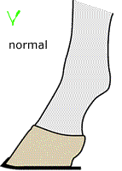
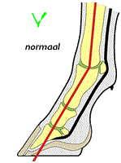
Hoefziekte losse hoornwand
Door: Joëlle Ruiterkamp & Gillian Zuidgeest

Slide 2
Indeling
Wat is de losse hoornwand?
Hoe kun je het herkennen?
Waardoor ontstaat het?
Hoe kun je het voorkomen?
Wat kun je er tegen doen?

Slide 3
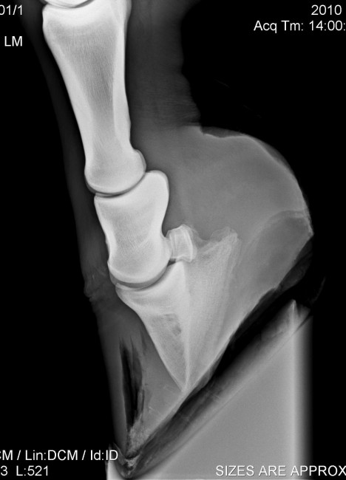
Wat is de losse wand?
Aandoening aan de hoeven
De verbinding tussen de wand en zool laat los
Witte lijn wordt aangetast
Overige delen worden beschadigd

Slide 4
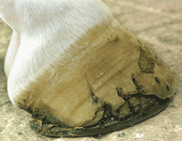
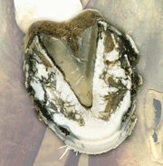
Hoe kun je het herkennen?
Moeilijk te herkennen
Ernstige kreupelheid merk je later pas
Opening bij de witte lijn
Korrelige hoornresten bij het hoevenkrabben
Word pas duidelijk na onderzoek v/d veearts of hoefsmid

Slide 5
Waardoor ontstaat het?
Heeft een ontsteking aan de hoef gehad
Slechte hoornkwaliteit
Slecht beslag
Eerder hoef bevangen geweest
Hoefzweer gehad

Slide 6
Hoe kun je het voorkomen?
De hoeven moeten goed verzorgd worden
Goed uitkrabben en schoonmaken met een stevige borstel
Optijd bekappen

Slide 7
Wat kun je er tegen doen?
De hoefsmid snijd als eerst de ontsteking eruit
Stap 1. hoeven uitkrabben en reinigen (Biotex)
Stap 2. oplossing maken (soda)
Stap 3. paardenhoef in een medical boot plaatsen
Stap 4. de oplossing tot de kroonrand in de medical boot gieten
Stap 5. laat de oplossing 2 uur inweken, daarna hoef uit de boot halen
Stap 6. hoef goed afdrogen en insmeren met een hoef crème
Herhaal deze behandeling ongv. 3 x per week

